Slide 1
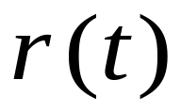

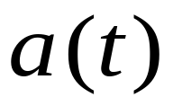
质点运动学两类基本问题
一 由质点的运动方程可以求得质点在任一时刻的位矢、速度和加速度；
二 已知质点的加速度以及初始速度和初始位置, 可求质点速度及其运动方程 .
求导
求导
积分
积分

Slide 2
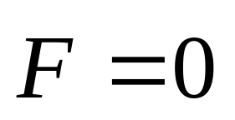
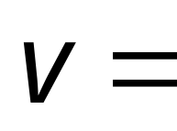
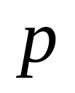

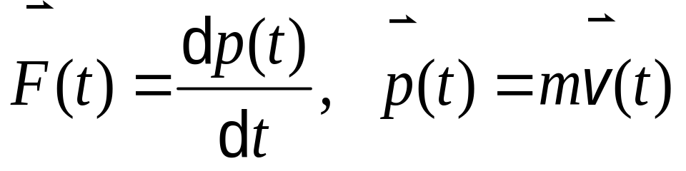
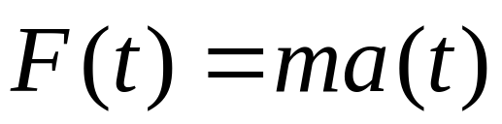
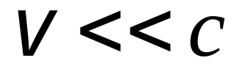

一 牛顿第一定律
任何物体都要保持其静止或匀速直线运动状态，直到外力迫使它改变运动状态为止 .
时， 恒矢量
惯性和力的概念
二 牛顿第二定律
动量为 的物体，在合外力 的作用下，其动量随时间的变化率应当等于作用于物体的合外力 .
当 时， 为常量
Notes:
牛顿第一定律，也称惯性定律。让我们想像一下，若木块放在一个绝对光滑的平面上，再用手指推一下，它将如何运动呢？这样，你一定能得出牛顿第一定律的内容了：物体在不受外力作用时，将保持静止或匀速直线运动状态不变。牛顿第一定律指出,一切物体都有一种保持本身运动状态不变的特性，称为惯性。大到宇宙间的天体，小至基本粒子都具有惯性。牛顿第一定律还给力下了科学定义：能够改变物体运动状态的作用称为力。
如果物体受到力 的作用，物体的运动状态将发生变化。牛顿在大量科学实验的基础上，通过科学抽象，总结出物体的加速度 与力 成正比、与物体的质量 成反比，即

Slide 3

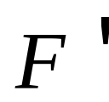
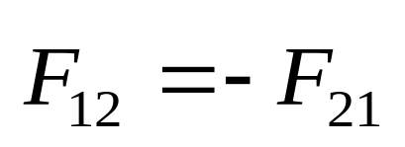
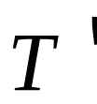




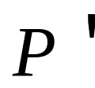
三 牛顿第三定律
两个物体之间作用力 和反作用力 , 沿同一直线, 大小相等, 方向相反, 分别作用 在两个物体上 .
（物体间相互作用规律）
地球
Notes:
牛顿第三定律：作用力与反作用力大小相等，方向相反，作用在一条直线上，但作用在不同的物体上。
牛顿第三定律指出,力总是成对出现的。就是说有受力的物体 A ,必有施力的物体 B ，如果 B对 A 有作用力（作用在 A 上），那么 A 对 B 必有反作用力（作用在 B 上）。你用手推小车，你会感到小车对手的压力。俗话说的“一个巴掌拍不响”,正是此意。

Slide 4
用牛顿定律解题的基本思路
1）确定研究对象进行受力分析；
（隔离物体，画受力图）
2）取坐标系；
3）列方程（一般用分量式）；
4）利用其它的约束条件列补充方程；
5）先用文字符号求解，后带入数据计算结果.

Slide 5

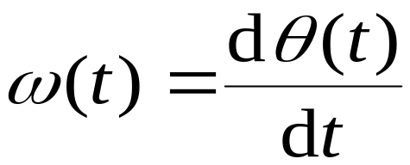


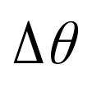
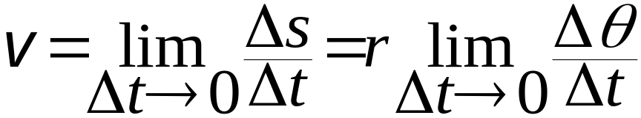



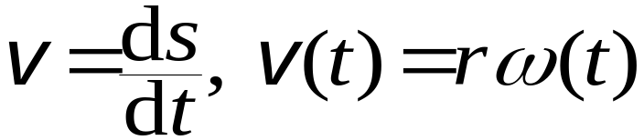
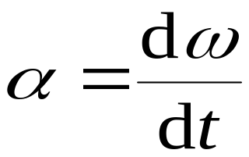
圆周运动的角速度和角加速度
角坐标
角速度
B
速 率
A
角加速度

Slide 6
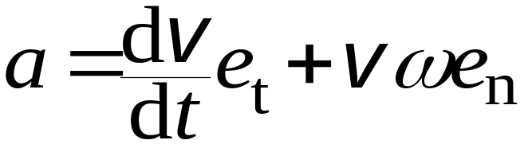


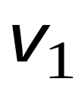
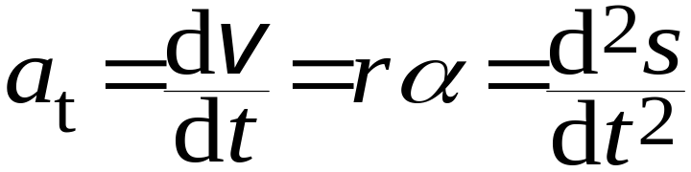


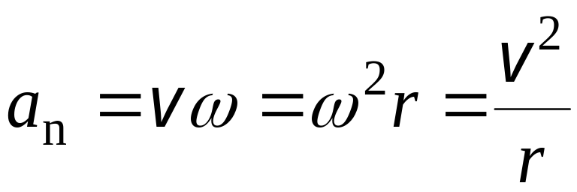

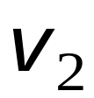
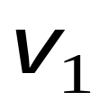
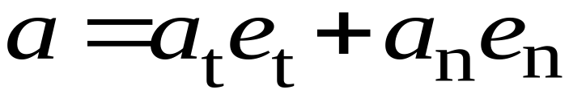
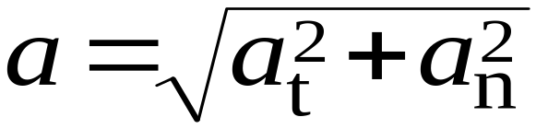
切向加速度（速度大小变化引起）
法向加速度（速度方向变化引起）
圆周运动加速度

Slide 7
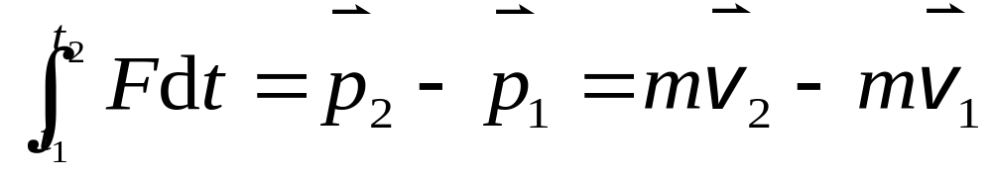
动量定理 在给定的时间内，外力作用在质点上的冲量，等于质点在此时间内动量的增量 .
质点系动量定理 作用于系统的合外力的冲量等于系统动量的增量.
注意
内力不改变质点系的动量

Slide 8
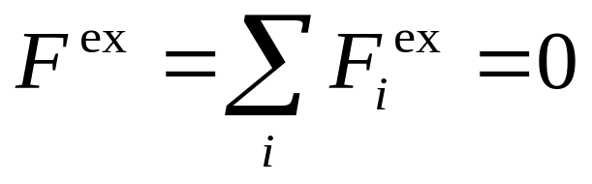
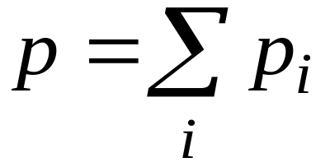
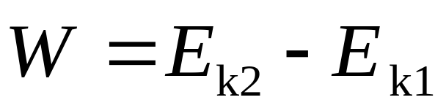
动量守恒定律
若质点系所受的合外力为零
则系统的总动量守恒，即 保持不变 .
动能定理
合外力对质点所作的功,等于质点动能的增量 .
保守力: 力所作的功与路径无关，仅决定于相互作用质点的始末相对位置 .
保守力作功等于势能的负增量了。换言之，保守力作功等于势能的减少

Slide 9
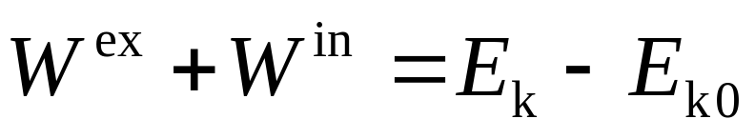
质点系动能定理
注意
内力可以改变质点系的动能
质点系的功能原理 质点系机械能的增量等于外力和非保守内力作功之和 .
机械能守恒定律 只有保守内力作功的情况下，质点系的机械能保持不变 .

Slide 10
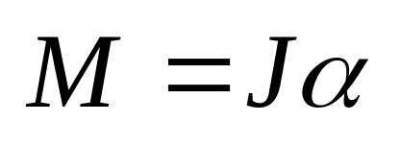
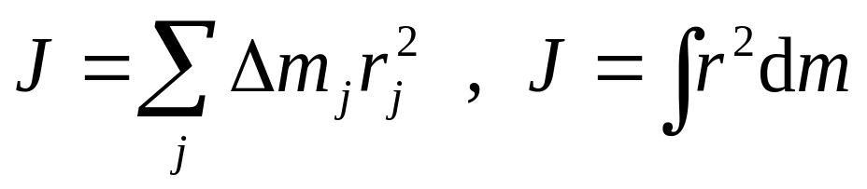
转动定律
刚体定轴转动的角加速度与它所受的合外力矩成正比 ，与刚体的转动惯量成反比 .
转动惯量

Slide 11
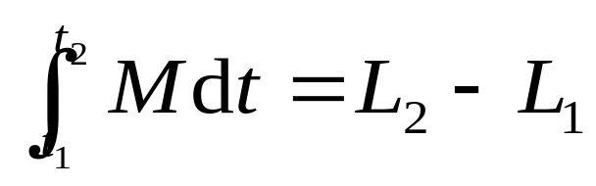
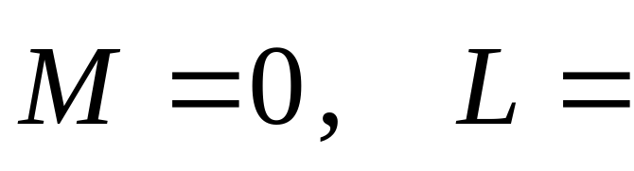
质点的角动量定理：对同一参考点 O ，质点所受的冲量矩等于质点角动量的增量.
质点的角动量守恒定律
恒矢量
质点所受对参考点 O 的合力矩为零时，质点对该参考点 O 的角动量为一恒矢量.

Slide 12
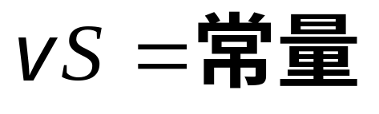
流体力学总结
1。完全不可压缩的无黏滞性流体称为理想流体(ideal fluid) —— 理想模型
2。定常流动(稳恒流动 steady flow)
—— 流体内各处流速不随时间变化
3。流体连续性方程(continuity equation of fluid):

Slide 13
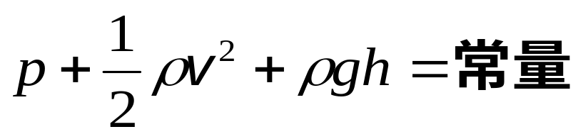
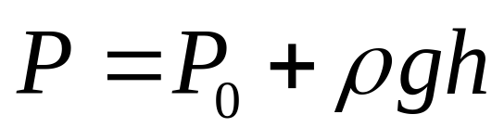
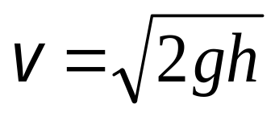
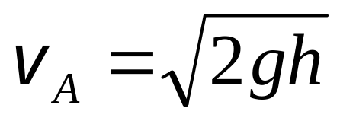
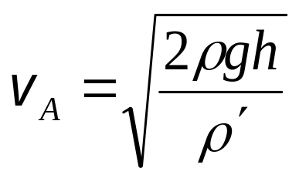
4。伯努利方程：在同一管道中任何一点处，流体每单位体积的动能和势能以及该处压强之和为常量。
液体静压强公式：
小孔泄流
皮托(pitot)管原理

